Slide 1
Unidad 13 - Clase práctica en vivo
Despliegue de Aplicaciones Python y Gestión de Usuarios

Slide 2
Esta clase va a ser
grabada

Slide 3
¿Preguntas sobre la clase práctica en vivo anterior?

Slide 4

Objetivos de la clase
Modificar nuestro User.
Crear un Avatar.
Ejecutar guardado de imágenes en nuestra base de datos.
Conocer las limitaciones de este curso para entender por donde deberán continuar para seguir avanzando en Python.
Aprender a subir sus proyectos a un servidor.
Articular con otros temas fundamentales como Desarrollo Web y bases de datos

Slide 5

Repositorio Github
Te dejamos el acceso al Repositorio de Github donde encontrarás todo el material complementario y scripts de la clase.
Repositorio Python
Notes:
Usar para slides de sólo texto con categorías.

Slide 6
Edición de usuario

Slide 7

Edición de usuario
El usuario no es otra cosa que una tabla de la base de datos que hace también a nuestro model, por lo cual se puede hacer CRUD, es más ya hicimos gran parte de CRUD sobre el usuario sin saberlo.
Principalmente nos quedaría editar un usuario ya creado.

Slide 8

Para pensar
Ya sabemos cómo modificar determinados atributos del Usuario. Pero, ¿cómo haríamos para modificar aún más?.O mejor dicho: ¿cómo haríamos para acceder a los otros datos del Usuario desde el registro?
Contesta mediante el chat de Zoom

Slide 9

Ejemplo en vivo
Veamos cómo modificar el registro de usuario para que además de sus datos básicos podamos agregar otros.
Notes:
“Ejemplo en vivo”
El docente realizará una tarea compartiendo la pantalla en vivo. Se centrará en los pasos y los aspectos a tener en cuenta.

Slide 10
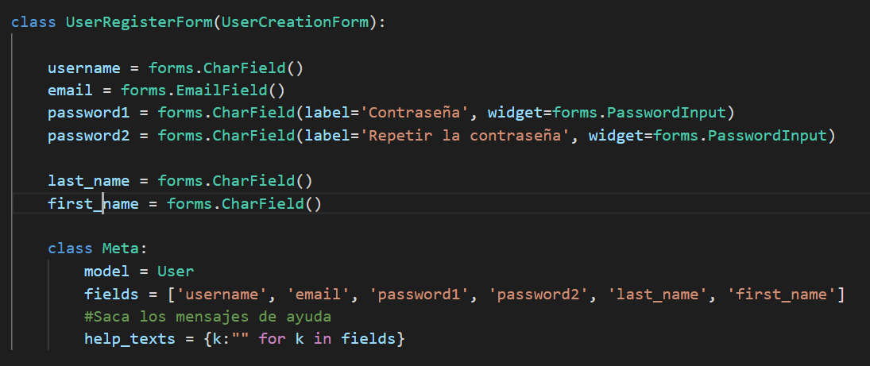
Solo modificando el forms.py

Slide 11
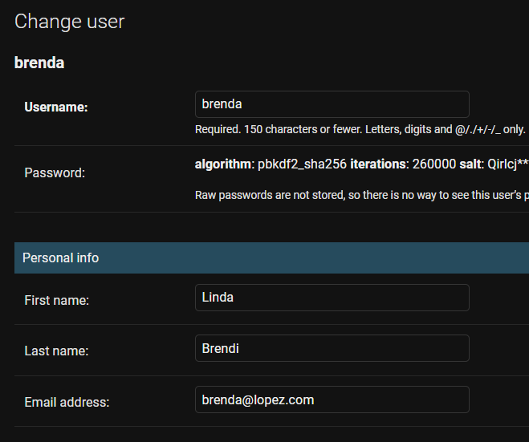
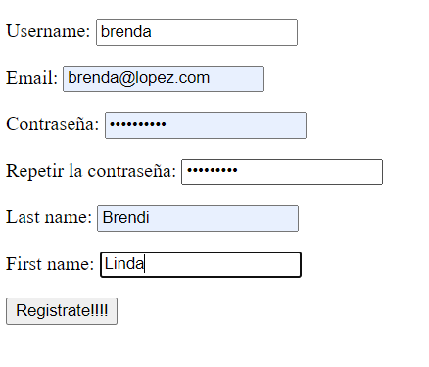
Veamos el impacto de las anteriores modificaciones en el templete y Django sin cambiar nada más.

Slide 12

Agregar una imagen
Elegir cualquier clase de tu modelo y agregarle un dato del tipo imagen, lograr hacer un alta de imagen.
Duración: 15 minutos

Slide 13

ACTIVIDAD EN CLASE
Agregar una imagen
Pensando en tu entrega final, elige alguna de tus clases del modelo que tengas y agrégale un atributo imagen, trata de hacer un alta de esa imagen que se vea reflejada en la BD.

Slide 14
Unit test

Slide 15

Unit test
En castellano, Pruebas Unitarias, se refiere al método de comprobación de las “unidades” más pequeñas del software. Los componentes más pequeños que pueden probarse y cuyos resultados más significativos son los módulos.

Slide 16
Unit test
Es recomendable comprobarlos en las primeras fases de desarrollo, pues en la fase de prueba, el módulo aún se puede corregir de forma relativamente rápida y poco costosa.
El desarrollador es quien ejecuta las pruebas y se encarga de corregir errores y asegurar la correcta funcionalidad de los componentes.

Slide 17
Ejemplo en vivo
Veamos 2 ejemplos sencillos para entender el problema.
El primero sera manual (ya que revisaremos nosotros la correcta ejecucion) y el segundo sera con con un test usando modulos de Django.
Notes:
“Ejemplo en vivo”
El docente realizará una tarea compartiendo la pantalla en vivo. Se centrará en los pasos y los aspectos a tener en cuenta.

Slide 18
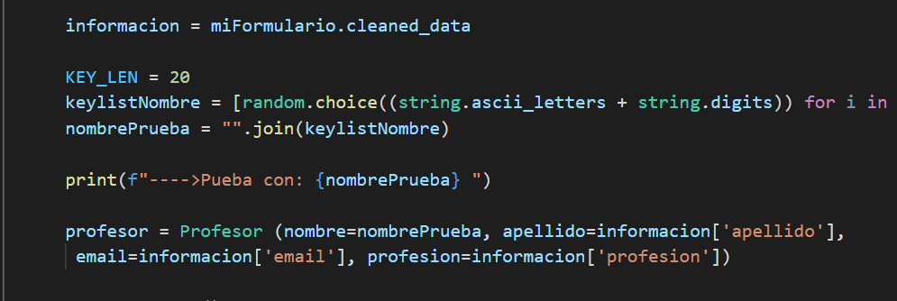
Primer ejemplo
Haremos una prueba unitaria sobre “Crear Profesor” que funcionaba bien.

Slide 19
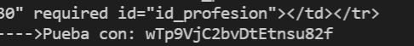
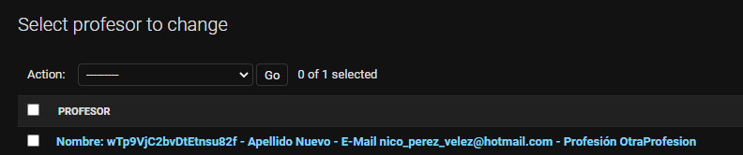
Intentemos guardar un nombre aleatorio de 20 caracteres (letras y números).
Así se vería el resultado de la ejecución.

Slide 20
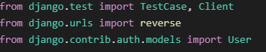
Segundo ejemplo
Primero veamos que Django ya nos brinda cierta funcionalidad de TestCase para probar casos pero agregaremos unos import más.
De los cuales nos falta por conocer el Client (porque el testcase lo comentamos arriba y el reverse es similar al reverse_lazy), este nos va a permitir a grandes rasgos simular que es un usuario que está enviándonos requests.
Luego, creamos una clase con el nombre que a nosotros nos represente, un conjunto de test a probar. En este caso vamos a probar la parte del registro así que la definimos así:
Fijense que heredamos de TestCase.

Slide 21
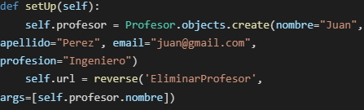
Luego armamos la información básica necesaria para que las pruebas se ejecuten, en este caso lo hacemos bajo el método setUp (tiene que usarse ese nombre porque es lo que está definido en la clase TestCase):
Con esto estamos guardando 2 atributos:
El primero “profesor” guardará un objeto profesor creado con el modelo correspondiente. Ten en cuenta que ese Profesor.objects.create lo que hace es crear un profesor similar a como vimos la creación de objetos pero ya guardarlo en la base de datos.
El segundo “url” guarda la url ,generada automáticamente por la función reverse, para acceder a nuestra url con path EliminarProfesor y lo que le pasa despues el el nombre que es lo utilizado por nuestra url para pasarle a la vista el parámetro con el que buscar que borrar.

Slide 22
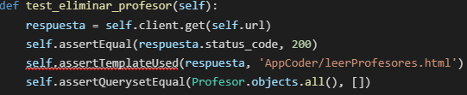
Ya con esto configurado pasamos a definir un caso de prueba:
Aquí lo que pasa es que client es un dato de la clase que representa a un usuario que está usando el proyecto y nos envía una consulta por get a la url de eliminar profesor. Eso nos genera una respuesta y con ella vamos a revisar si está todo correcto.
Para que esa respuesta sea correcta si accedemos al status_code tiene que ser 200 por eso se utiliza el método assertEqual (que nos lo heredamos de TestCase) para ver si lo primero que le pasamos es igual a lo segundo.
Luego corroboramos que el template usado sea el correcto con assertTemplateUsed al cual le pasamos la respuesta y la ubicación del template que debería haber usado.
Y, por último, corroboramos que si consultamos los Profesores a la base de datos no haya nada (ya que el profesor que creamos en el setUp con la solicitud que hicimos se debió borrar) con assertQuerysetEqual.

Slide 23
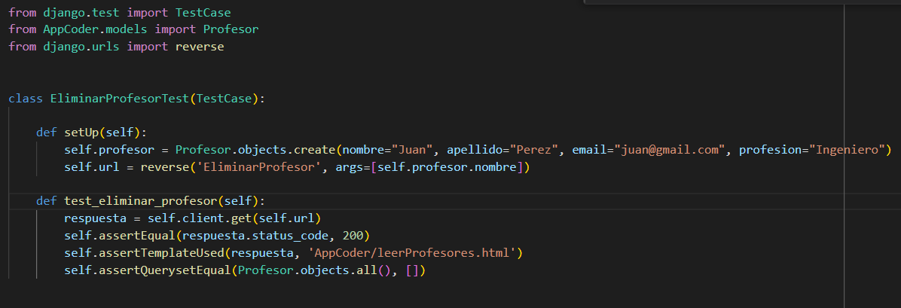
Y con esto estaríamos haciendo un test de si nuestra vista para eliminar profesores realmente los borra.
A tener en cuenta:
Estos Metodos assert no son los únicos, TestCase nos brinda varios para probar diferentes cosas.
Y los datos generados en estos test están aislados de lo que contiene la base de datos.

Slide 24

PARA RECORDAR
Unit test
La idea de estas pruebas no es que todo salga bien; todo lo contrario, la idea es encontrar errores para saber las limitaciones de nuestros productos.
Un trabajo que a nadie le da gusto hacerlo pero que es necesario.
Siempre es mejor conocer los problemas antes que ignorarlos.

Slide 25
☕
Break
¡10 minutos y volvemos!

Slide 26
Documento casos de prueba
Documentar el caso de prueba anterior.
Duración: 10 minutos

Slide 27
ACTIVIDAD EN CLASE
Documento casos de prueba
Dado el caso de prueba de la presentación, documentaro individualmente y luego genera la plantilla de caso de prueba, para ello se debe utilizar el archivo: “Casos de prueba.xlsx”

Slide 28

Entrega
de tu Proyecto final
Deberás entregar tu proyecto final.

Slide 29
ENTREGA DEL PROYECTO FINAL
Crear web similar a un blog
Se deberá de manera individual. Crearás una aplicación web estilo blog programada en Python en Django. Esta web tendrá admin, perfiles, registró, páginas y formularios.
La entrega se realizará enviando el link a GitHub, en el readme de Github deberá estar el nombre completo de los tres/dos participantes y una descripción de dos o tres renglones contando qué hizo cada uno.
En el github debe haber un video o link a vídeo donde nos muestran su web funcionando en no más de diez minutos.
Dentro del Github deberá existir una carpeta con por lo menos 3 casos de pruebas debidamente documentados

Slide 30
ENTREGA DEL PROYECTO FINAL
Crear web similar a un blog
Contar con algún acceso visible a la vista de "Acerca de mí" donde se contará acerca de los dueños de la página manejado en el route about/. (En castellano un “acerca de mí” que hable un poco de los creadores de la web y del proyecto).
Contar con algún acceso visible a la vista de blogs que debe alojarse en el route pages/. (Es decir un html que permite listar todos los blogs de la BD, con una información mínima de dicho blog).
Acceder a una pantalla que contendrá las páginas. Al clickear en “Leer más” debe navegar al detalle de la page mediante un route pages/<pageId>. (O sea al hacer click se ve más detalle de lo que se veía en el apartado anterior).

Slide 31
ENTREGA DEL PROYECTO FINAL
Crear web similar a un blog
Si no existe ninguna página mostrar un "No hay páginas aún". (Aclarando, si en la página hacemos clic en algún lugar que no existe que diga eso, o que lleve a un html con esos mensaje, no dejar botones que no responden).
Para crear, editar o borrar las fotos debes estar registrado como Administrador.
Cada blog, es decir cada model Blog debe tener como mínimo, un título, subtítulo, cuerpo, autor, fecha y una imagen (mínimo y obligatorio, puede tener más).
Si los estudiantes deciden resolverlo de manera grupal, deben avisar al tutor y enviarle los nombres de los estudiantes que conforman el grupo de trabajo. Luego, agregar una carátula o instancia en el PF con los nombres de los estudiantes.

Slide 32
ENTREGA DEL PROYECTO FINAL
Crear web similar a un blog
Piezas sugeridas, no hace falta que estén todas, pero tiene que haber por lo menos un CRUD completo y el módulo de Login debe ser sólido:
NavBar Home About Pages Login Signup | Messages Profile Logout Get pages Get page | Create page Update Page Delete page Get profile Update profile

Slide 33
ENTREGA DEL PROYECTO FINAL
Crear web similar a un blog
Requisitos base
Tener una app de registro donde se puedan registrar usuarios en el route accounts/signup, un usuario está compuesto por: email - contraseña - nombre de usuario.
Tener una app de login en el route accounts/login/ la cual permite loguearse con los datos de administrador o de usuario normal.
Tener una app de perfiles en el route accounts/profile/ la cual muestra la info de nuestro usuario y permite poder modificar y/o borrar: imagen - nombre - descripción - un link a una página web - email y contraseña.

Slide 34
ENTREGA DEL PROYECTO FINAL
Crear web similar a un blog
Requisitos base
Contar con un admin en route admin/ donde se puedan manejar las apps y los datos en las apps.
Tener una app de mensajería en el route messages/ para que los perfiles se puedan contactar entre sí.
NOTA: No hace falta que sean APPs separadas, con dos APP estarán bien.
Recuerden que en la clase 1 tienen disponible un proyecto modelo de un ex estudiante para tomar como inspiración.

Slide 35
ENTREGA DEL PROYECTO FINAL
Duda frecuente
En caso que no quieras hacer una Web simil Blog, puedes optar por otra opción, pero deberá tener la misma estructura que el modelo básico, título, subtítulo, texto, imagen/es, autor, fecha. Y la web debe tener un funcionamiento similar.

Slide 36
Proyecto Final
Aprovecha la clase para despejar las dudas o inquietudes que puedas tener con respecto al Proyecto Final.
Duración: 15/20 minutos
Notes:
Para profes/tutores: Algunas preguntas orientadoras pueden ser “¿Se encontraron con alguna dificultad? ¿Hay algo que no entiendan? ¿Tuvieron alguna dificultad que hayan podido resolver y quieren contarla al grupo?”

Slide 37
Recomendaciones finales

Slide 38
Recomendaciones finales
Mantente al tanto de las actualizaciones de todas las tecnologías.
No te quedes con lo aprendido aquí, el mundo es muy grande.
Práctica, práctica y práctica.
Establece alcances con cada proyecto.
Planifica
Trabaja organizadamente
Da tiempos estimados con sinceridad

Slide 39
¿Qué hacer después de Python?
Te invitamos a escuchar, después de la clase o durante el break, el siguiente Podcast que preparamos para acompañar tus próximos pasos y responder las dudas más frecuentes. 🚀
Notes:
Profe, recomendamos que durante el break y al final de la clase les recomiende a sus estudiantes que escuchen el podcast.

Slide 40
¿Preguntas?

Slide 41
Resumen
de la clase hoy
Edición de usuario.
Avatar.
Uni Test.
Heroku
PythonAnyWhere
Pendientes de Python

Slide 42
Opina y valora
esta clase

Slide 43
Muchas gracias.

Slide 44
#EducaciónDigitalParaElMundoReal
Notes:
Todas las clases

